Slide 1

新员工入职培训 Caché数据库开发技术培训
东华医为科技有限公司 孙凤超
2018/07/11
东华医为科技有限公司

Slide 2
第四天课表安排
章节安排 |  |  | 上课时间 | 授课时长 | 章节 | 课程内容 | 详细大纲
第四天 | 上午 | 第一堂课 | 08:30-10:30 | 1.5h(讲课) 0.5(练习) | 第四章第一节 | Cache面向对象开发 | 1.Caché面向对象实现增删改查
 |  | 休息 |  | 20min
 |  | 第二堂课 | 10:50-12:00 | 1h(讲课) 0.5h(练习) | 第四章第三节 | 父子表 | 父子表的理解 父子关系的定义 父子表的创建步骤
 | 下午 | 第三堂课 | 13:30-15:30 | 1.5h(讲课) 0.5h(练习) | 第四章第三节 | 父子表 | 4. 子表的增删改查
 |  | 休息 |  | 20min
 |  | 第四堂课 | 16:00-17:00 | 0.5h(讲课) 0.5h(练习) 0.5h(复习) | 第五章第一节 | webservice调用与提供 | WebService技术的概念 新建WebService的步骤 调用WebService技术 提供WebService接口

Slide 3
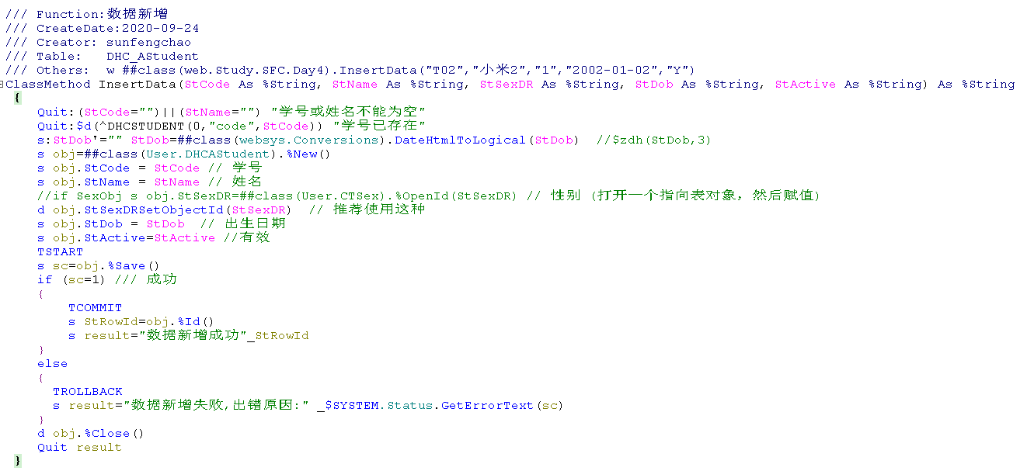
第四章 | | 第一节 Caché面向对象开发
4
Caché面向对象实现增、删、改、查
1、新增
注意：字段定义时大驼峰、小驼峰格式

Slide 4
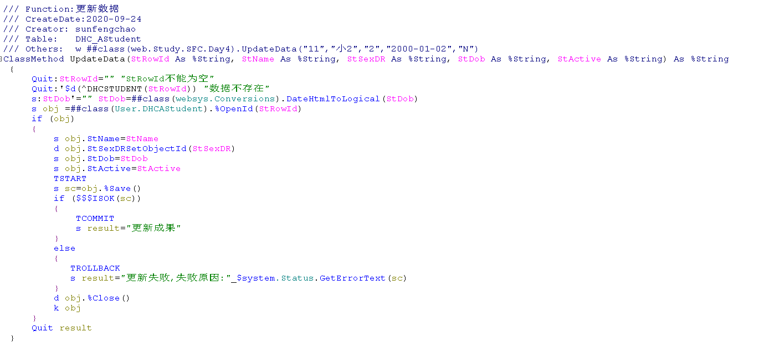

第四章 | | 第一节 Caché面向对象开发
4、更新UPADATE
练习 10
请使用学生表DHC_Student，课程科目表DHC_Course 实现面向对象的增删改查

Slide 5
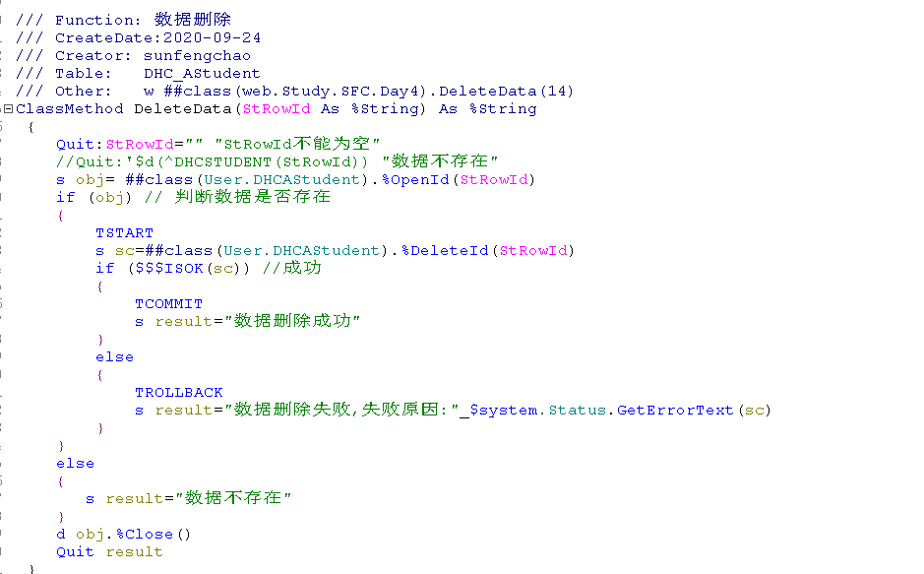
第四章 | | 第一节 Caché面向对象开发
2、删除 DELETE

Slide 6
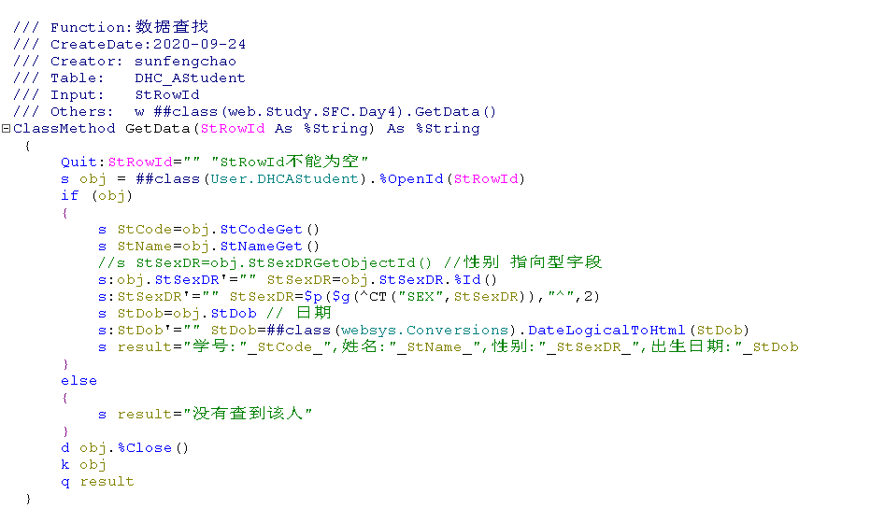
第四章 | | 第一节 Caché面向对象开发
3、查询SELECT

Slide 7
课间
休息
上午
第一节课
完

Slide 8
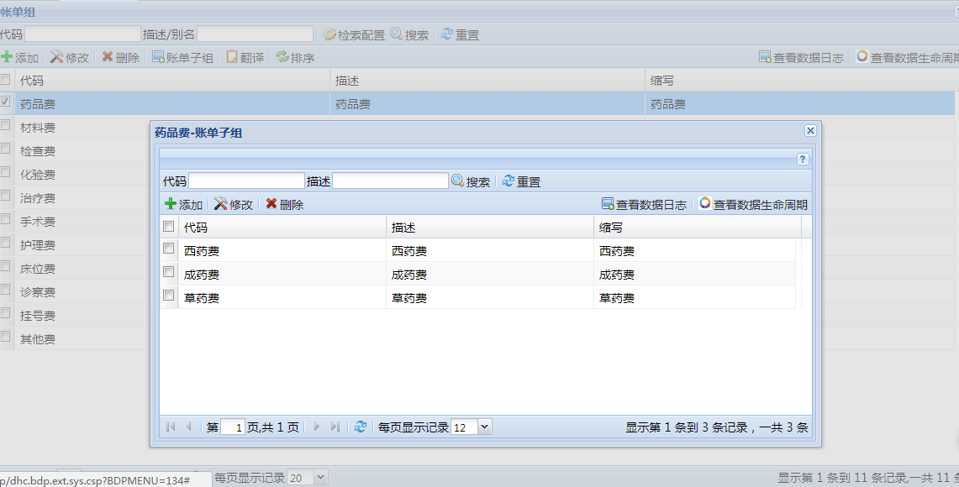
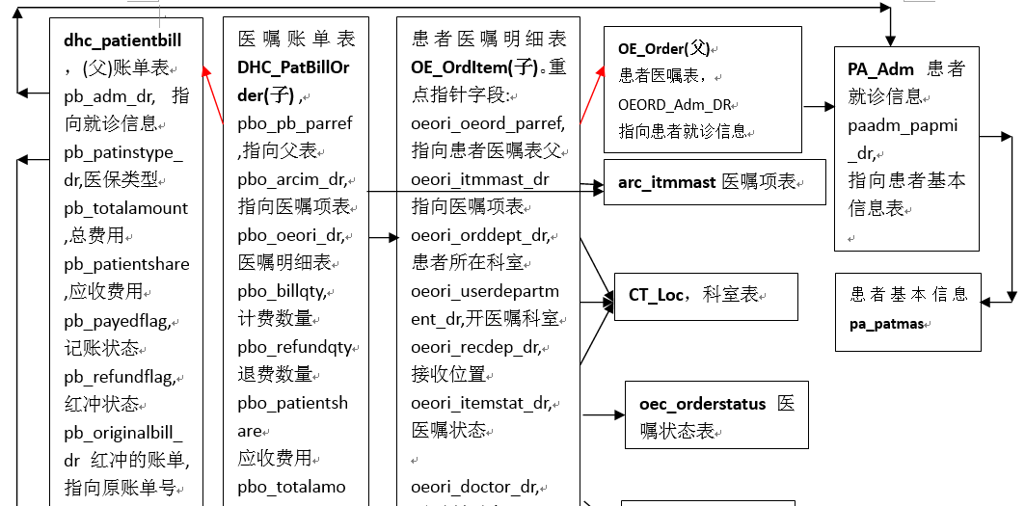
第四章 | | 第三节 父子表
父子表
示例1：账单大类与账单子类
学习内容
1、父子表的理解
2、父子关系的定义
3、父子表的创建步骤
4、子表的增删改查
1
父子表的理解
示例1：账单大类与账单子类
示例2：医嘱表与医嘱明细表
示例：医嘱表与医嘱明细表

Slide 9
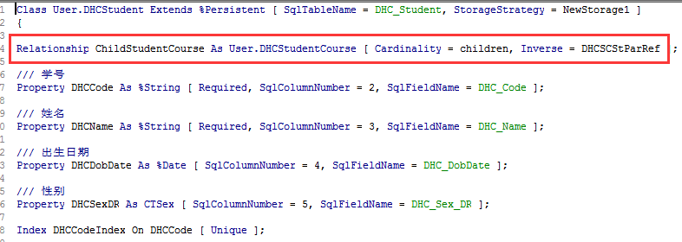
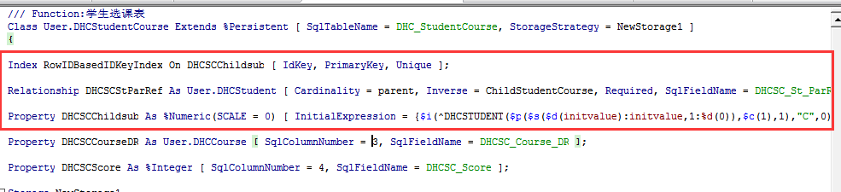
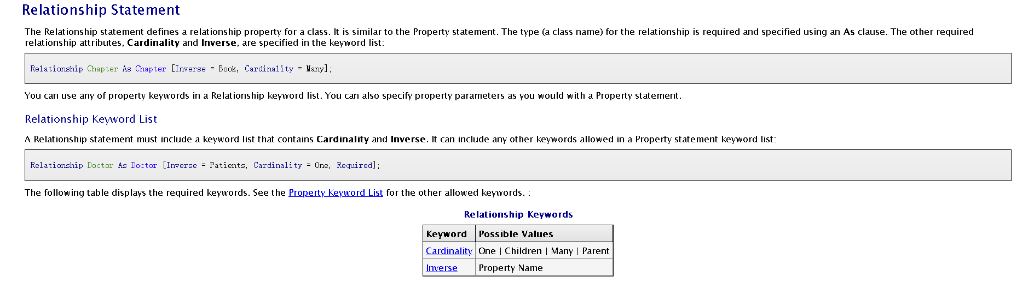
第四章 | | 第三节 父子表
2
父子关系的定义
父表的定义
①RelationShip的特点
只有持久类能定义RelationShip
RelationShip是双向的，在两个类中都要定义
两种类型：1-n；父子
自动保证数据完整性
RelationShip解析为关系表中的外键
②父子关系的定义
定义方法
存储
子表的定义

Slide 10
第四章 | | 第三节 父子表
2
父子表的创建步骤
父子表间的RelationShip定义
子表中ChildSub的定义
子表中ChildSub的Index定义
子表SQLStorage的DataMaster的定义
第一步：父子表间的RelationShip定义
父表：
Relationship ChildStudentCourse As User.DHCStudentCourse [ Cardinality = children, Inverse = DHCSCStParRef ]
子表：
Index RowIDBasedIDKeyIndex On DHCSCChildsub [ IdKey, PrimaryKey, Unique ];
Relationship DHCSCStParRef As User.DHCStudent [ Cardinality = parent, Inverse = ChildStudentCourse, Required, SqlFieldName = DHCSC_St_ParRef ];
Property DHCSCChildsub As %Numeric(SCALE = 0) [ InitialExpression = {$i(^DHCSTUDENT(+$s($d(initvalue):initvalue,1:%d(0)),"C",0))}, Required, SqlColumnNumber = 2, SqlFieldName = DHCSC_Childsub ];

Slide 11
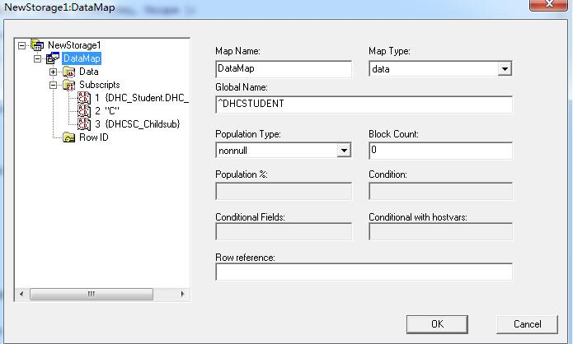
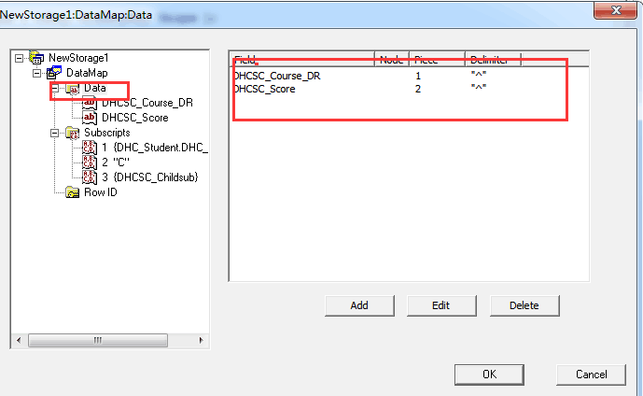
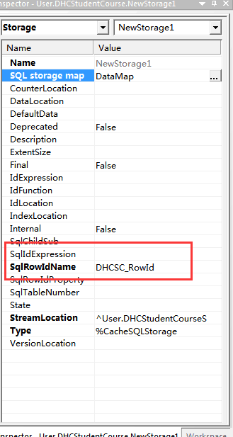
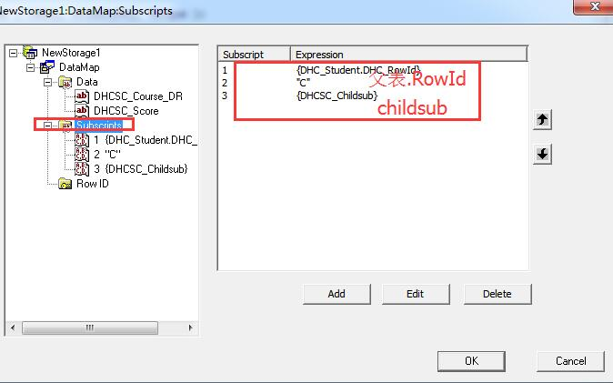
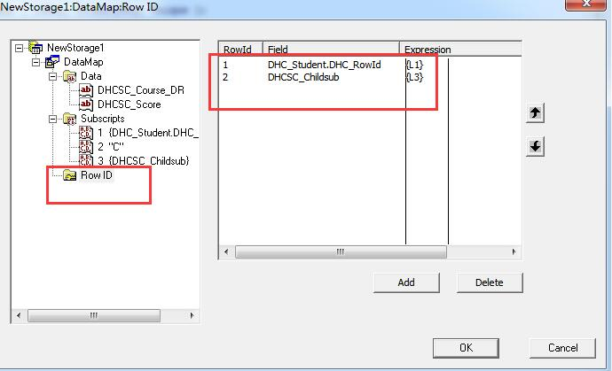
第四章 | | 第三节 父子表
第二步：子表中ChildSub的定义

Slide 12
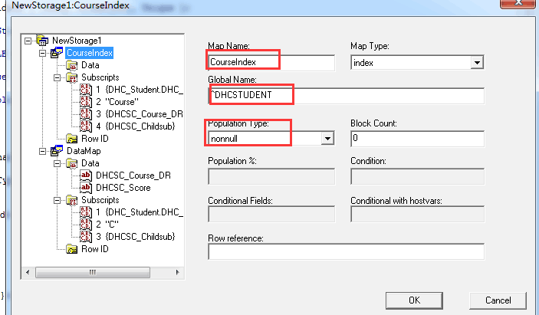
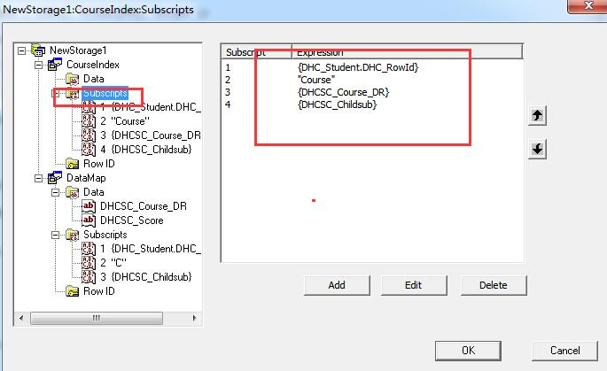
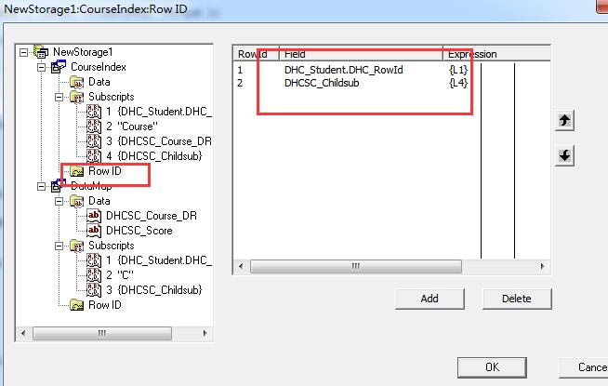
第四章 | | 第三节 父子表
第三步：子表中ChildSub的Index定义
第四步：子表SQLStorage的DataMaster的定义

Slide 13
第四章 | | 第三节 父子表
父子表 创建步骤描述：
Relationship copy 改：父表 和子表
子表 ChildSub copy 改：sub名称 + InitialExpression (storage 未确定 可以先不修改)
子表对 ChildSub 加 index [ IdKey, PrimaryKey, Unique ]
新建一个storage , SQLStoage 去定义主索引
DataMap 里 subscripts 去定义Global节点 第一级节点：
{父表.RowId } {DHC_BStudent.St_RowId}/// 最后一级节点是 {ChildSub}
6. DataMap 里 RowId 父表.RowId {L1} ChildSub {Lx}
7. 定义 SqlRowIdName 属性值 注意: SqlIdExpression 不用去定义
8. storage 已经确定，对 ChildSub 修改 InitialExpression:Global 名称 附加节点

Slide 14
创建 DHC_StudentCourse 学生选课表(学生表的子表)
要求 ： 存储 ：Global 使用学生表的Global ^DHCSTUDNET （根据 实际学生表的存储而定）
字段： DHCScCourseDR DHCScScore

Slide 15
上午
放学
上午
第二节课
完

Slide 16
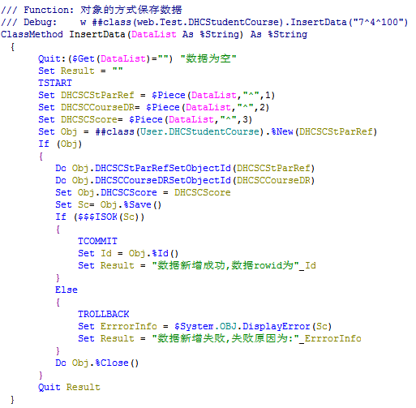
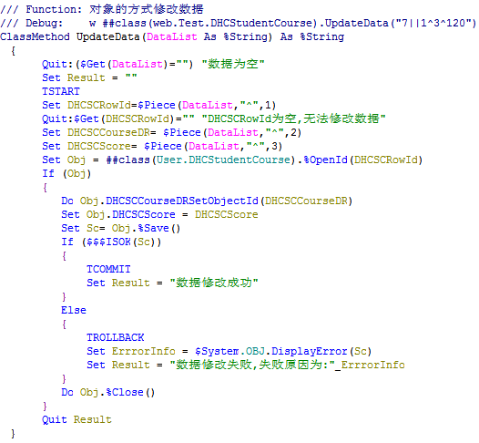
第四章 | | 第三节 父子表
3
子表的增、删、改、查
示例1：新增
示例2：更新

Slide 17
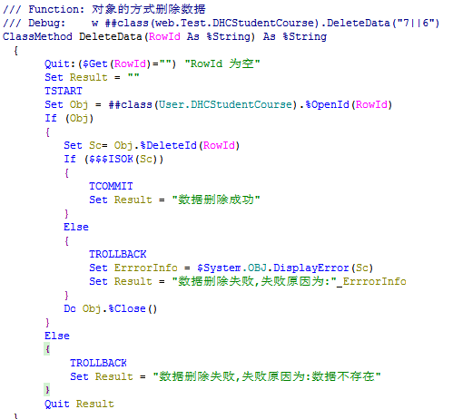
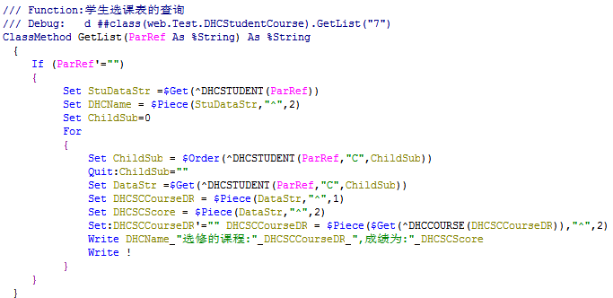
第四章 | | 第三节 父子表
示例3：删除
示例4：查询

Slide 18
第四章 | | 练习
练习 11
了解Caché的面向对象知识。阅读Using Caché Objects
创建 DHC_StudentCourse 学生选课表(学生表的子表)
要求 ： 存储 ：Global 使用学生表的Global ^DHCSTUDNET （根据 实际学生表的存储而定）
字段： DHCScCourseDR DHCScScore
3. 对DHC_StudentCourse 进行数据查询 、新增 (对象方式)

Slide 19
课间
休息
下午
第一节课
完

Slide 20
第五章 | | 第二节 WebService的应用开发
WebService的应用开发
学习要点
1、WebService技术概念
2、新建WebService的步骤
3、调用WebService技术
4、提供WebService接口
1
WebService技术的概念
Web service是一个平台独立的，低耦合的，自包含的、基于可编程的web的应用程序，可使用开放的XML(标准通用标记语言下的一个子集)标准来描述、发布、发现、协调和配置这些应用程序，用于开发分布式的互操作的应用程序。
Web Service技术， 能使得运行在不同机器上的不同应用无须借助附加的、专门的第三方软件或硬件， 就可相互交换数据或集成。

Slide 21
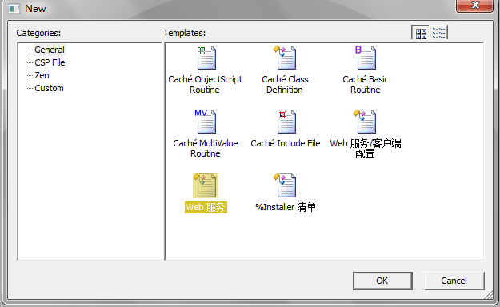
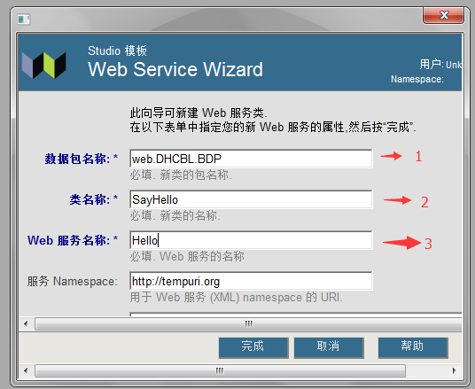
第五章 | | 第二节 webservice的应用开发
2
新建WebService服的步骤
1处为包名；
2处为类名；
3处为服务名；
点击完成。
新建WebService

Slide 22
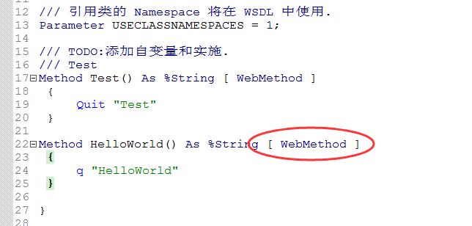
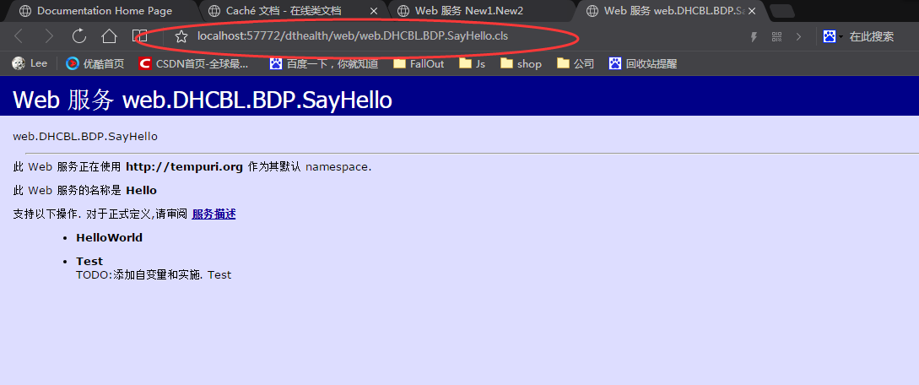
第五章 | | 第二节 webservice的应用开发
此时默认生成Test()方法，
新建方法须在后面添加[webmethod]标识
1 编译
2 发布
将此处的URL后加上?WSDL交付第三方即可
sys 命名空间下执行如下代码
zn “%SYS”
s ^SYS("Security","CSP","AllowClass","/imedical/web/","%CSP.UI.Portal.About") = 1
s ^SYS("Security","CSP","AllowClass","/imedical/web/","%SOAP.WebServiceInfo") = 1
s ^SYS("Security","CSP","AllowClass","/imedical/web/","%SOAP.WebServiceInvoke") = 1

Slide 23
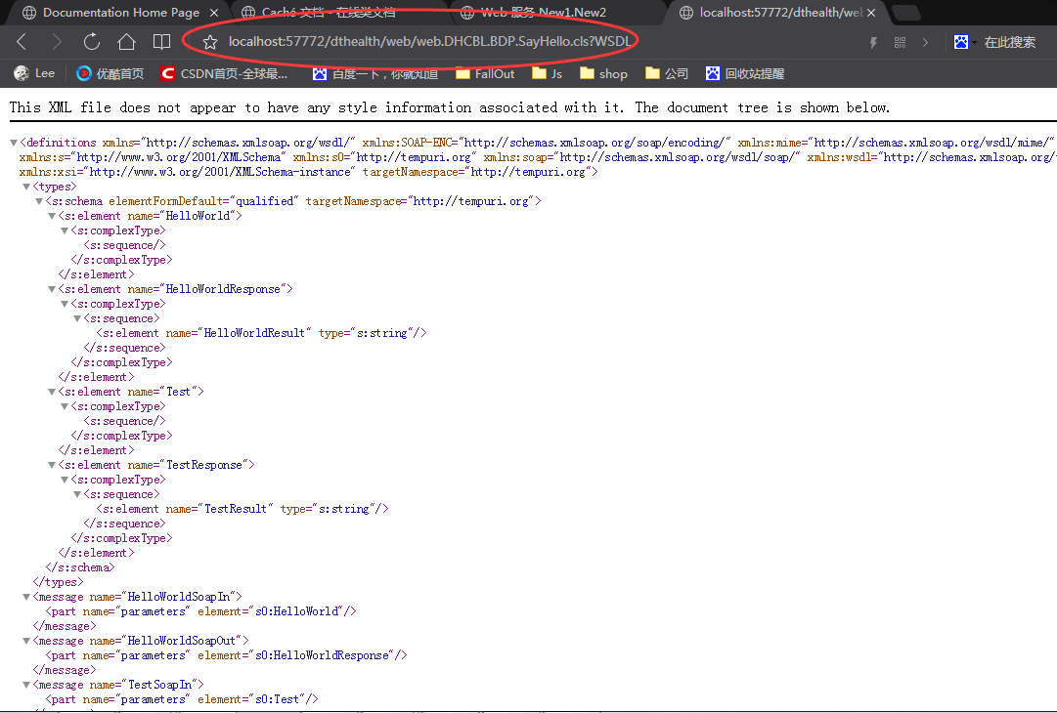
第五章 | | 第二节 webservice的应用开发

Slide 24
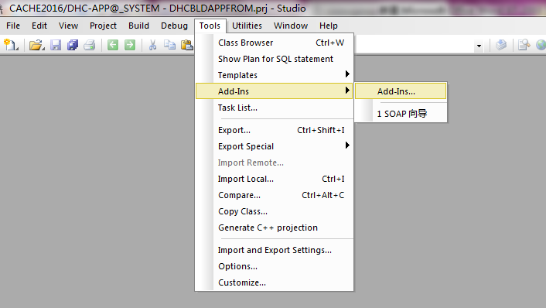
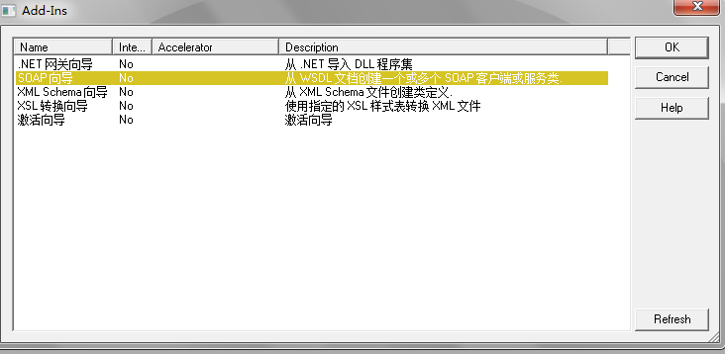
第五章 | | 第二节 webservice的应用开发
3
调用WebService技术
Tools菜单下Add-Ins选项
新建一个SOAP向导（SOAP Wizard）
第三方接口 http://www.webxml.com.cn/WebServices/WeatherWebService.asmx?

Slide 25
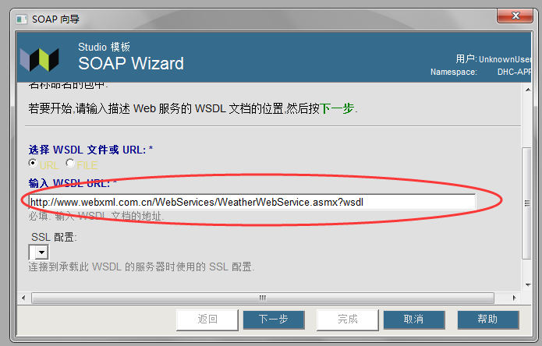
第五章 | | 第二节 webservice的应用开发
在红框中输入第三方提供的URL，点击下一步
点击下一步

Slide 26
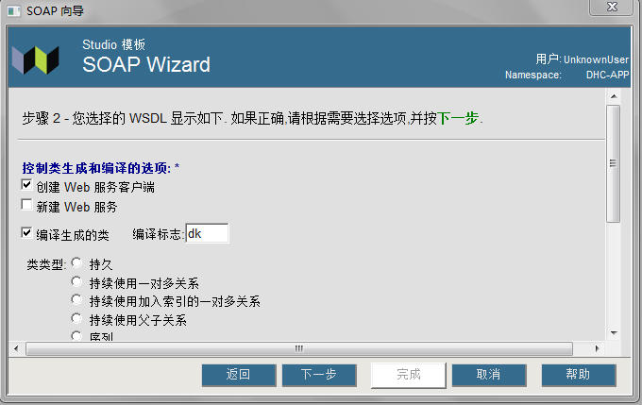
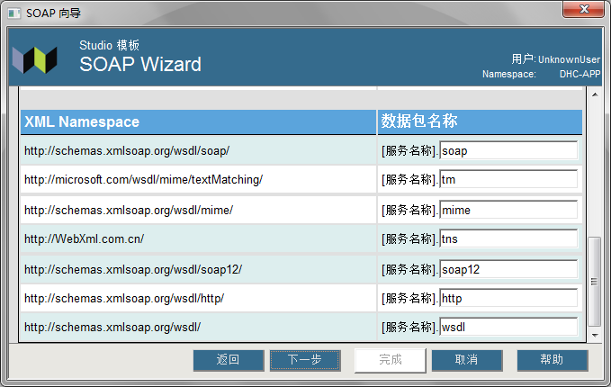
第五章 | | 第二节 webservice的应用开发
点击下一步
此时生成相应的SOAP类，红圈处为类的存储位置，点击完成

Slide 27
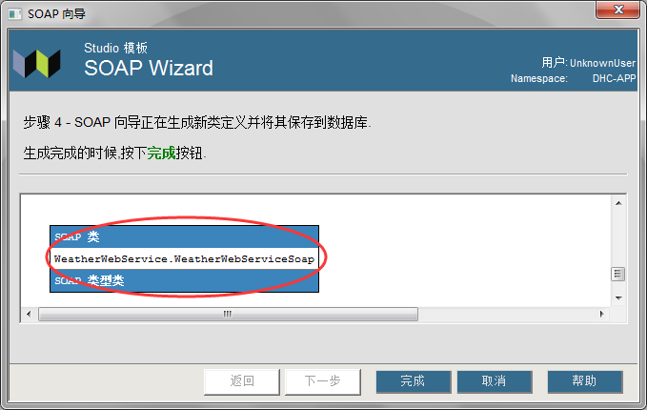
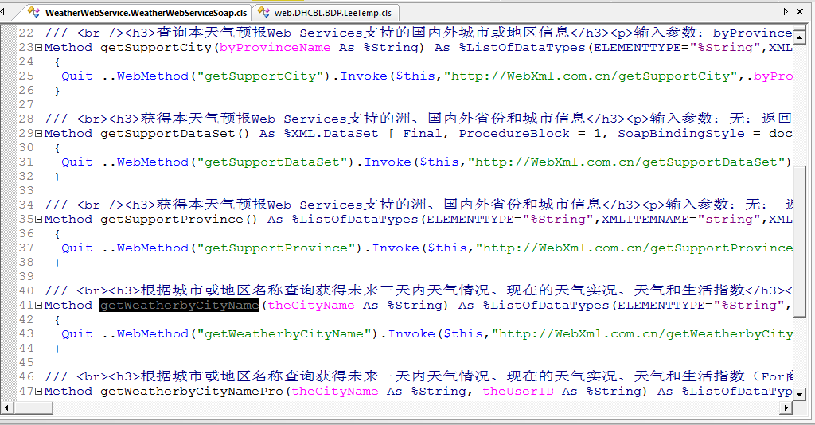
第五章 | | 第二节 webservice的应用开发
若为自动打开此类，手动输入上图地址
生成的SOAP类，以下为此接口提供的方法

Slide 28
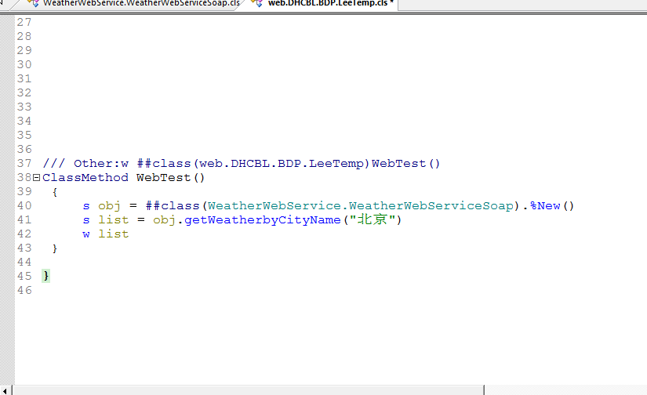
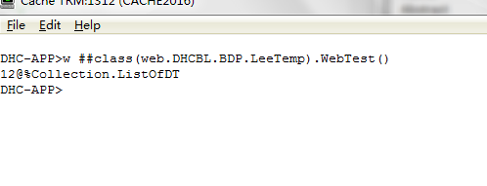
第五章 | | 第二节 webservice的应用开发
新建测试类编写测试方法
新建测试类编写测试方法

Slide 29
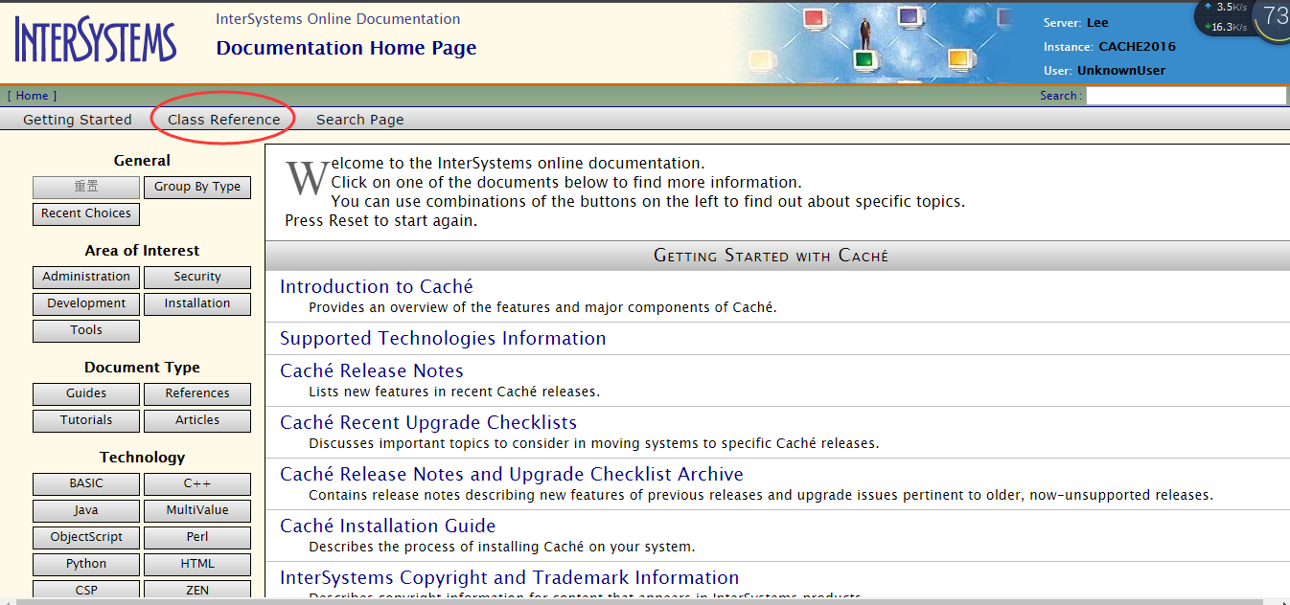
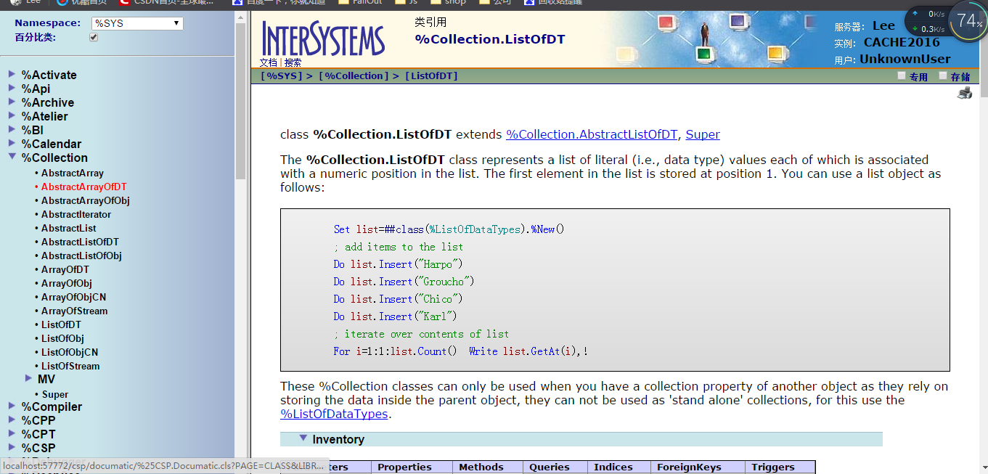
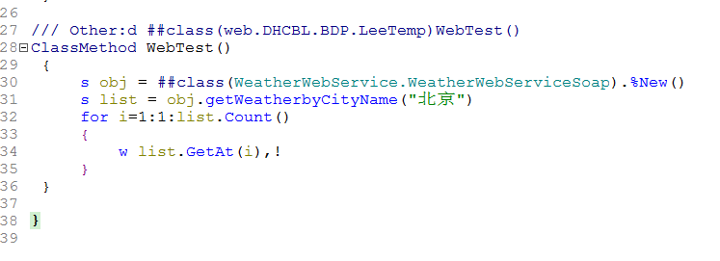
第五章 | | 第二节 webservice的应用开发
运行结果为一对象，查询该对象Cache->Documentation
备注：
一般第三方才用webservice去调用(我们调用别人的webservice或别人调用我们的webservcie )
自己的不需要调用webservice，可直接调用类方法

Slide 30
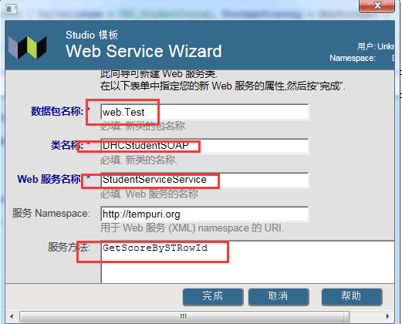
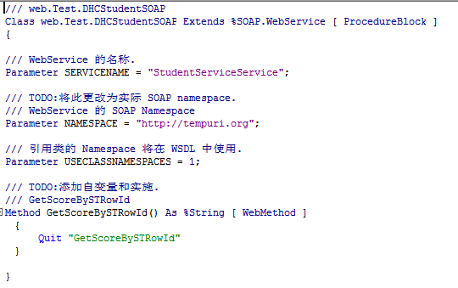
第五章 | | 第二节 webservice的应用开发
4
提供WebService接口
创建WebMethod，提供WebService接口——以学生表为例

Slide 31
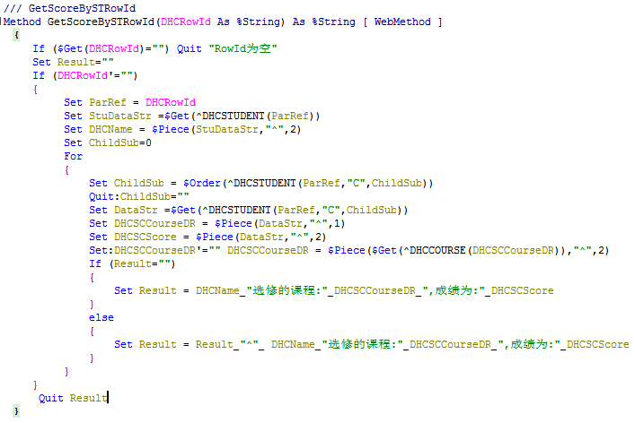
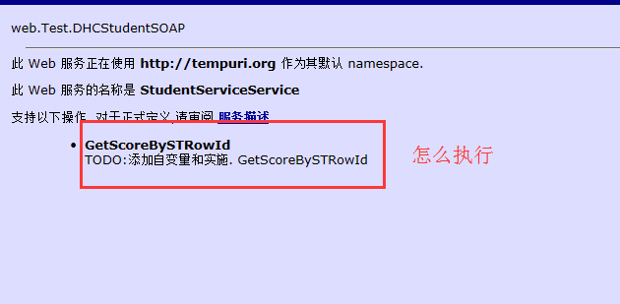
第五章 | | 第二节 webservice的应用开发
s ^SYS("Security","CSP","AllowClass","/dthealth/web/","%CSP.UI.Portal.About")=1
s ^SYS("Security","CSP","AllowClass","/dthealth/web/","%SOAP.WebServiceInfo")=1
s ^SYS("Security","CSP","AllowClass","/dthealth/web/","%SOAP.WebServiceInvoke")=1

Slide 32
第四章 | | 作业
作业 4
1 建学生科目表(学生子表)
表名DHC_StudentCourse , 类名User.DHCStudentCourse
字段 Sc_Crs_DR(DHC_Course), Sc_Score(%Numeric), Sc_ScoreType(%String)
Global(Master Map): ^DHCSTUDENT({DHC_Student.St_RowID},”C”,{Sc_Sub})
Index: ^DHCSTUDENTi(0,”Course”,{St_Crs_DR},{DHC_Student.St_RowID},{Sc_Sub})
2 编写Query：
1表名:.DHC_StudentCourse, Query入参: 课程表RowID，学生表RowID，出参:表中所有列
2.查询出选择某课程的所有学生
存储结构：
Global名称要求大写，并和表的名字相同(去掉下划线)，每个属性的存储位置自己定义

Slide 33
晚上
做作业
下午
放学
下午
第二节课
完

Slide 34

Thanks For Watching!
Contect with me：
E-mail：
Date ：2019-07-22

